Slide 1

SeñaText
Sistema de apoyo a la comunicación LSCh
Proyecto APT — Fase 2
Ingeniería en Informática — Duoc UC, Sede Antonio Varas
Vicente Tramon · Diego Robert · Ariel Valverde · Martín Quiroga

Slide 2
Indice
01
02
03
Necesidad
Desarrollo
Introducción
Contexto
Cronograma
Arquitectura
Mapa tecnológico
Cierre
Demo Seña Text
Conclusion

Slide 3

Introducción
SeñaText es una propuesta de accesibilidad digital orientada a apoyar la comunicación entre personas sordas usuarias de Lengua de Señas Chilena y funcionarios de CESFAM de la Región Metropolitana.

Slide 4
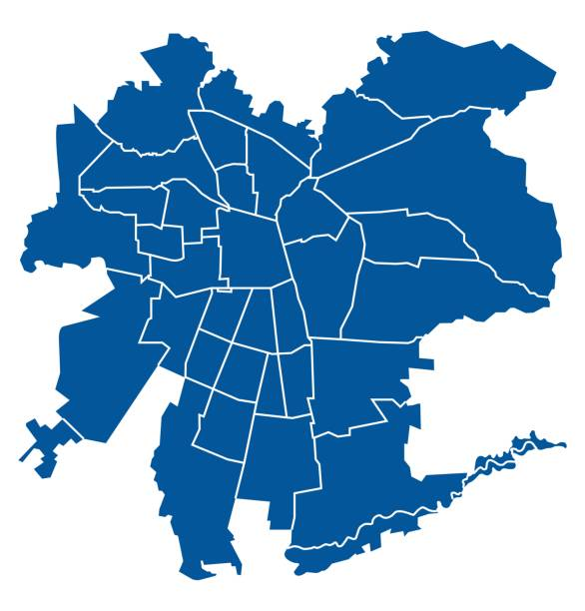
Contexto de atención
Atención Primaria
Los CESFAM son uno de los principales puntos de acceso al sistema público de salud y realizan atenciones frecuentes de orientación, horas, controles y farmacia.
Accesibilidad
Las personas sordas usuarias de LSCh pueden enfrentar barreras cuando el funcionario no maneja lengua de señas.
Alcance del proyecto
SeñaText se enfoca en mesones de atención de CESFAM de la Región Metropolitana.

Slide 5
Cronograma
El proyecto se desarrolla bajo un enfoque ágil basado en Scrum, con roles definidos (Scrum Master, Product Owner, Developers). El trabajo se planifica y da seguimiento mediante un Product Backlog y Sprint Backlog, con historias de usuario desglosadas en tareas y seguimiento diario de avance.
Preparación y Arquitectura (Semanas 1-4)
Dataset y Desarrollo Base (Semanas 5-8)
Entrenamiento e Integración (Semanas 9-14)
Despliegue y Cierre
(Semanas 15-18)
Completado
Vocabulario, wireframes, arquitectura y base de datos.
En curso
Frontend y backend completados, Dataset con volumen insuficiente.
En curso
Modelo entrenado e integrado, con precisión baja asociada al dataset.
Pendiente.
Aún no se despliega a producción.
El principal atraso del cronograma es el volumen insuficiente de videos grabados para el dataset, lo que retrasa indirectamente el entrenamiento del modelo. El resto del sistema avanza según lo planificado.

Slide 6
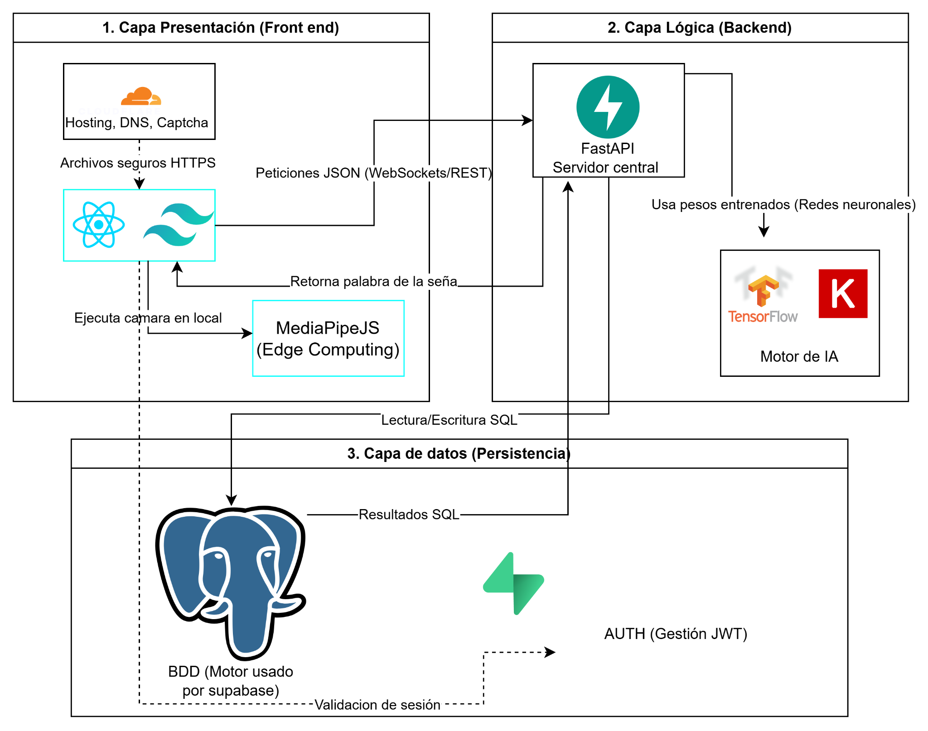
Mapa Tecnológico y Arquitectura

Slide 7
Demo Sistema SeñaText

Slide 8

Conclusión
El proyecto avanza según lo planificado en las primeras etapas: vocabulario definido y validado con una persona experta en LSCh, y sistema full stack funcionando en entorno local (frontend y backend). El modelo ya está entrenado y conectado al resto del sistema, pero con una precisión baja, directamente asociada al volumen insuficiente de videos en el dataset de entrenamiento.
El próximo paso inmediato es intensificar la grabación de videos con personas señantes para reentrenar el modelo y mejorar su precisión, antes de avanzar al despliegue en producción, que se mantiene pendiente en el roadmap.

